Slide 1
Security Selection & Market Prediction
Using Altman(K2) + F-Score and ML
Last Final
이동현, 백선영, 최지호
Notes:
종목선정과 시장예측

Slide 2



OUR TEAM
0
이동현
기획
데이터 수집/전처리, EDA
통계처리
투자전략
볼린저밴드
Working Paper
최지호
파이썬 자동화 처리
외국어 논문 정리
백테스팅
PPT제작
백선영
강화학습
선별 기업 일중데이터
(Intra Data)수집 및 LSTM 예측
WEB
모의투자

Slide 3
TABLE OF CONTENTS
0
1.
3.
ABOUT THE PROJECT
CONCLUSION
프로젝트 요약
연구 배경
선행연구
도출서사점
프로젝트 요약
지속과제
2.
4.
PROJECT PROGRESSION
REFERENCES & SPECIAL THANKS
연구과정
1. Data Preprocessing & EDA
2. Security Selection & Quant
3. Prediction
4. Forecasting
사용 문헌
감사드리고 싶은 분들
Notes:
목차

Slide 4
About the Project
1
프로젝트 요약 및 연구배경

Slide 5
프로젝트 요약
1
Data Preprocessing/ EDA
Security Selection & Quant
Prediction
Forecasting
높은 투자 수익을 위해 Altman의 한국형
K2-Score를 이용,
상대적 부실 기업 탐색.
F-Score가 높은 기업 재분류
Backtesting 진행 후
수익률 높은 기업 발굴
머신러닝(강화학습, LSTM),
예측도구(Prophet),
볼린저밴드 이용
기업들의 주가/추세 예측
및 모델 선정
모델선정 후
기업에 대한 모델 적용
및 결과 도출
※: 코스피 상장기업 중 부도기업의 수는 극히 적으므로 상대적 부실성 이란 용어를 사용

Slide 6
연구배경
1
1. 상대적 부실기업 정의
1996년 Altman 한국기업대상 제시한 도산예측모형에서 근거
2009년부터 2019년까지 한국상장협의회 공시자료에 따르면 78개 기업이 상장폐지
(근거 : 한국상장협의회(TS2000, 공시자료 기간 2009.1.1.~ 2019.12.31)
K2 범위 | 판단
K2<-2.30 | 상대적 부실기업
-2.30≤ K2 ≤0.75 | 유보기업
K2>0.75 | 건전기업

Slide 7
연구배경
1
2. Altman K2-Score(1996) 선정배경
1996년 Altman 한국기업대상 도산예측모형제시
1989~1992 34개 부실기업과 61개 건전기업 분석
20개 변수 검토 후 최종적 기업규모, 총자산회전율, 누적수익성, 재무구조의 4개 변수 선정
K1-Score 모형 : 상장, 비상장 기업 적용 가능
K2-Score 모형 : 상장 기업 적용 가능
X1 | log 총자산
X2 | log (매출액/총자산)
X3 | 이익잉여금/총자산
X4 | 자기자본 장부가치/총부채
X’4 | 자기자본 시장가치/총부채
K1-Score = -17.862 + 1.472X1 + 3.042X2 + 14.839X3 + 1.516X4
K2-Score = -18.696 + 1.501X1 + 2.706X2 + 19.760X3 + 1.146X'4

Slide 8
연구배경
1
2. Altman K2-Score(1996) 선정배경
Altman(1996)의 검증표본 사용 후 분석결과
본 연구에는 상장기업 대상으로 K2모형 선택
높은 도산예측 정확도로 검증된 모델로서 본 연구에 적용함
도산예측정확도 | 도산 1년전 | 도산 2년전 | 도산 5년전
K1-Score | 97.1% | 88.2% | 68.8%
K2-Score | 96.6% | 85.2% | 75.0%

Slide 9
연구배경
1
3. F-Score 선정배경
재무제표에서 수익성, 성장성, 안정성, 활동성을 9가지 내용으로 재 분류
충족 시 +1점, 충족하지 않을 시 0점, 총 9점 만점으로 평가
가장 대표적인 재무정보들을 이용하여 점수화
점수화가 쉬워 이므로 투명성 높음
수익성지표 | 전년 당기순이익이 0 이상? | +1/0
 | 전년 영업현금흐름 0 이상? | +1/0
 | ROA(당기 순이익/총자산)가 전년대비 증가? | +1/0
 | 영업현금흐름이 순이익보다 높음? | +1/0
성장성지표 | 매출총이익이 전년대비 증가? | +1/0
안정성지표 | 부채비율(부채/자본)이 전년보다 감소? | +1/0
 | 유동비율(유동자산/유동부채)이 전년보다 증가 ? | +1/0
 | 당해 신규주식 발행이 없는가? | +1/0
활동성지표 | 자산회전율이 전년대비 증가? | +1/0

Slide 10
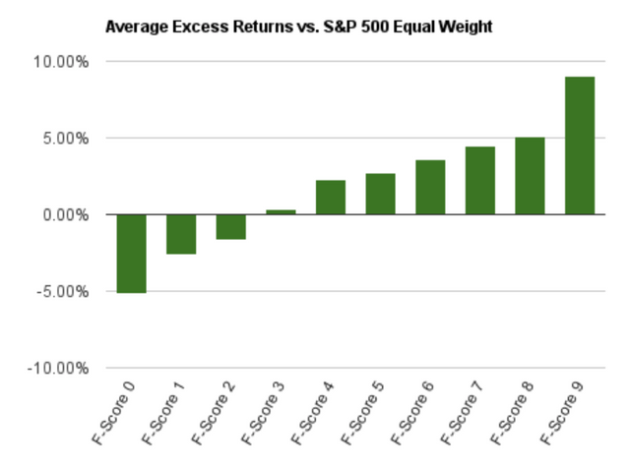
연구배경
1
3. F-Score 선정배경
미국 증시 대상, 2000년부터 2014년 기간
F-score가 0-9점인 주식들을 매수 후 보유 전략
점수별로 연평균 수익률 결과

Slide 11
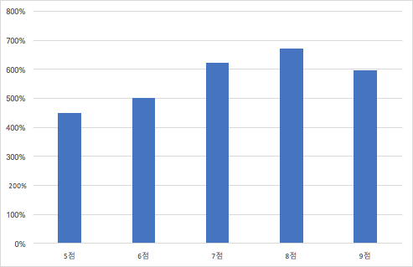
연구배경
1
3. F-Score 선정배경
우리나라
2005년부터 2017년 기간
F-Score 5점이상 부터 9점인 주식을 매수
1년마다 리밸런싱 결과 : 7,8점이 우수

Slide 12
선행연구
1
부실예측 모형 | Z-Score 전략 ALTMAN, E. | ALTMAN, E. "Financial Ratios, Discriminant Analysis and the Prediction of Corporate Bankruptcy." Journal of Finance (September 1968)
 | K2_Score 전략 | Altman(1996) 한국기업을 대상 연구 도산예측모형 제시 K1-score : 상장기업과 비상장기업 적용 K2-score : 상장기업 적용 K2-score 모형의 경우 도산 1년 전에 96.6% 예측률 보임
종목선정 관련연구 | 동양증권 (2009.8.27.) | 새로운 투자지표의 발견 Z-스코어 주식시장 상승 구간에서 Z-스코어가 낮은 고위험 그룹에서 수익률 이 높게 나타나는 현상 지수의 상승 국면에서는 리스크가 상대적으로 크게 측정되는 주식들의 수익률이 높게 나타나는 성향이 있다는 점을 고려한 투자 대상 물색
 | F-Score 전략 JOSEPH D. PIOTROSKI | 2000 "Value Investing: The Use of Historical Financial Statement Information to Separate Winners from Losers" F_Score가 높은 기업들의 수익률이 높게 나타남을 보임
Market Timing | Treynor-Mazuy(1966) | Treynor, J. L., & Mazuy, K. (1966). Can Mutual Funds Outguess the Market? Harvard Business Review, 4, 131-136.
 | Henriksson-Merton(1981) | On Market Timing and Investment Performance. II. Statistical Procedures for Evaluating Forecasting Skills Roy D. Henriksson and Robert C. Merton The Journal of Business Vol. 54, No. 4 (Oct., 1981), pp. 513-533 (21 pages) Published By: The University of Chicago Press
주가예측 | LSTM | A Comparative Study on Stock Price Forecasting Models Using LSTM and Bidirectional Neural Networks Lee, Jong Hyeok (Supervisor Kook, Kwang Ho) Dept. of Software Analysis and Design Graduate School of Seoul National University of Science and Technology
 | 강화학습 | Dtock Price Prediction Using Rainforcement Learning. LEE BOMI .Dept. of Bussiness Informatics Graduate School of Hanyang University

Slide 13
Project Progression
2

Slide 14
STEPS PROGRESSING
2
STEP 1
DATA
PREPROCESSING
/ EDA
STEP 2
SECURITY SELECTING
& QUANT
STEP 3
PREDICTION
STEP 4
FORECASTING
Notes:
데이터처리 / 기업선별/ 예측

Slide 15
STEP 1
2
Data Preprocessing / EDA
가설
1. 집단 비교 : 코스피 798개 기업
2, 가설설정 : 수익률의 상대성
귀무가설(H0) : 상대적 부실기업과 건전기업간의 수익률 차이가 없다.
대립가설(H1) : 상대적 부실기업과 건전기업간의 수익률 차이가 있다.
K2<0.75 | 상대적 부실기업 + 유보기업
K2>0.75 | 건전기업

Slide 16
STEP 1
2
Data Preprocessing / EDA
※Backtesting, Prediction 벤치마크는 코스피 지수
※Forecasting 추출된 상대적 부실기업 6종목 대비
건전기업 수익률은 가설에 적용하기 위해 코스피50과 비교
데이터
한국상장협의회 자료(2009.1.1. ~ 2019.12.31.)
유가증권시장 2021.12.8.검색기준 상장된 798개 기업 대상
재무재표가 다른 금융권 기업 및 회계자료 빠진 92개 기업 제외한 706개 기업 선택

Slide 17
STEP 1
2
Data Preprocessing / EDA
변수설명
K2-Score (알트만) | 총자산 |  | 총자산의 로그값
 | 매출액/총자산 |  | 총자산 회전율의 로그값
 | 이익잉여금/총자산 |  | 누적수익성 비율
 | 자기자본시장가치/총부채 |  | 자본부채비율
F-Score (표트로스키) | 수익성비율 | 당기순이익 | 회계상 전년 당기순이익 0이상유무 | +1/ +0
 |  | 영업현금흐름 | 전년도 영업현금흐름 0 이상 유무 | +1/ +0
 |  | ROA | 전년도 대비 증가 유무 | +1/ +0
 |  | 순이익 | 영업현금흐름이 상대적 높아야 함 | +1/ +0
 | 성장성비율 | 매출 총이익률 | 전년대비 증가 유무 | +1/ +0
 | 안정성비율 | 부채비율 | 전년대비 감소 유무 | +1/ +0
 |  | 유동비율 | 전년대비 증가유무 | +1/ +0
 |  | 신주발행 | 당해 결산 신주 발행 유무 | +1/ +0
 | 활동성비율 | 자산회전율 | 전년대비 증가 유무 | +1/ +0
시가총액 | 발행주식수 |  | 당해 결산 총 발행 주식 수
 | 연말결산종가 |  | 당해 연말 결산에 대한 종가
Notes:
한국 상장협의회 재무변수 2018, 2019 총 28개의 재무변수로 계산

Slide 18
STEP 1
2
Data Preprocessing / EDA
변수 추가 설명
K2-Score (알트만) | ※현재 2021년 12월이지만 아직 연말 결산에 대한 자료가 나오지 않음 ※2020년 12월 결산자료는 코로나 특수상황으로 인한 이상치로 봄 ※Z-Score는 2019년 12월 결산 회계기준으로 계산 ※F-Score는 2018년, 2019년 12월 결산 회계기준으로 계산 ※시가총액은 2019년 12월 결산 회계기준 발행 총 주식수와 종가로 계산(KRX기준) ※변수선정과정은 이미 검증된 모델의 변수들을 사용하므로 생략 ※백테스트 후 만족 할 만한 결과가 나오지 않을 시 PER, PBR, 유보율, 지급이자율, 자본잉여금 및 기타 파생변수를 추가하여 기업 재선정 피드백
F-Score (표트로스키) | 수익성비율
시가총액 | 발행주식수
Notes:
백테스트 결과가 좋아 피드백 하지는 않았지만 미스터 마켓의 변덕에 따른 변수추가에 대한 연구가 필요함

Slide 19
STEP 1
2
Data Preprocessing / EDA
Altman 한국형 K2모델에 따른 기업 분류
※ 706개 기업 Z 전체평균 6.6438
※ Z 전체평균 정상 부실간의 평균차 24.6047
K2(Z) 범위 | 상태 | 기업 수 | K2(Z)평균
K2<-2.30 | 상대적 부실 | 163개 | -8.7648
-2.30≤K2≤0.75 | 유보 | 96개 | -0.7005
K2>0.75 | 건전 | 447개 | 15.8399

Slide 20
STEP 1
2
Data Preprocessing / EDA
T-검정
데이터의 통계적 유의미성에 대한 검증 / 시총기준 이분산 검증 진행
※ 유의수준 P값이 0.05보다 작으므로 귀무가설이 기각되고 대립가설이 채택되어
통계적 유의미성이 있다고 볼 수 있음
 | 변수 1 | 변수 2
평균 | 2.63304E+11 | 1.18242E+12
분산 | 1.77065E+23 | 8.39455E+24
관측수 | 163 | 163
가설 평균차 | 12
자유도 | 169
t 통계량 | -4.008067089
P(T<=t) 단측 검정 | 4.58276E-05
t 기각치 단측 검정 | 1.653919942
P(T<=t) 양측 검정 | 9.16552E-05
t 기각치 양측 검정 | 1.974100447
Notes:
708개의 상대적 적은 데이터로 이분산 검증 시행

Slide 21
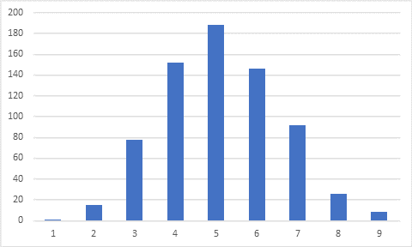
STEP 1
2
Data Preprocessing / EDA
통계적 유의성 확인 후 기업에 대한 F_Score 비교
전체 706개 기업 (F-Score)
F_Score | 9 | 8 | 7 | 6 | 5 | 4 | 3 | 2 | 1
기업수 | 8 | 26 | 92 | 146 | 188 | 152 | 78 | 15 | 1
누적기업 | 8 | 34 | 126 | 272 | 460 | 612 | 690 | 705 | 706

Slide 22
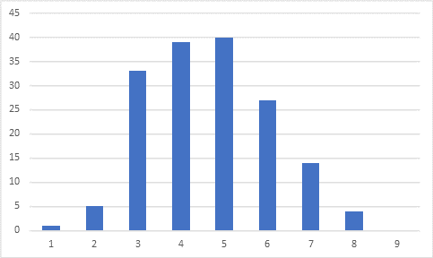
STEP 1
2
Data Preprocessing / EDA
통계적 유의성 확인 후 기업에 대한 F_Score 비교
상대적 부실 기업 163개 (K2<-2.30)
F_Score | 9 | 8 | 7 | 6 | 5 | 4 | 3 | 2 | 1
기업수 | 1 | 2 | 16 | 22 | 24 | 17 | 14 | 0 | 0
누적기업 | 1 | 3 | 19 | 41 | 65 | 82 | 96 | 96 | 96

Slide 23
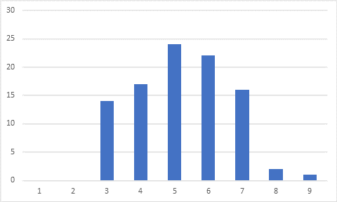
STEP 1
2
Data Preprocessing / EDA
통계적 유의성 확인 후 기업에 대한 F_Score 비교
유보 기업 96개 (-2.30≤K2≤0.75)
F_Score | 9 | 8 | 7 | 6 | 5 | 4 | 3 | 2 | 1
기업수 | 1 | 2 | 16 | 22 | 24 | 17 | 14 | 0 | 0
누적기업 | 1 | 3 | 19 | 41 | 65 | 82 | 96 | 96 | 96

Slide 24
STEP 1
2
Data Preprocessing / EDA
통계적 유의성 확인 후 기업에 대한 F_Score 비교
건전 기업 447개 (K2>0.75)
F_Score | 9 | 8 | 7 | 6 | 5 | 4 | 3 | 2 | 1
기업수 | 1 | 2 | 16 | 22 | 24 | 17 | 14 | 0 | 0
누적기업 | 1 | 3 | 19 | 41 | 65 | 82 | 96 | 96 | 96

Slide 25
STEP 2
2
Security Selection & Backtesting Quant
Quant
Quantitative(계량적인) + Analyst(분석가) 의 합성어
수학 통계적 지식을 이용해 투자법칙을 발굴
인간의 느낌 감정 배제
투자모델 발굴, 금융시장 예측 하는 사람들 혹은 기법
원칙을 지키는 것 중요!
사용 전략
Buy & Hold
Bollinger Bands
Quantstants

Slide 26
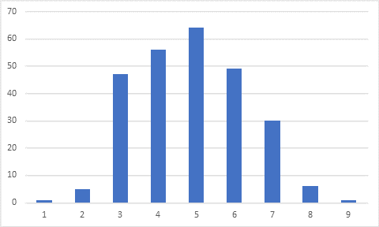
STEP 2
2
Security Selection & Backtesting Quant
통계적 유의성 확인 후 기업에 대한 F-Score 비교
투자 유니버스 범위 내 259개 중
F-Score이 6점 이상인 기업 86개 선정
(K2<0.75 & F-Score >= 6 )
F-Score | 9 | 8 | 7 | 6 | 5 | 4 | 3 | 2 | 1
기업수 | 1 | 6 | 30 | 49 | 64 | 56 | 47 | 5 | 1
누적기업 | 1 | 7 | 37 | 86 | 150 | 206 | 253 | 258 | 259

Slide 27
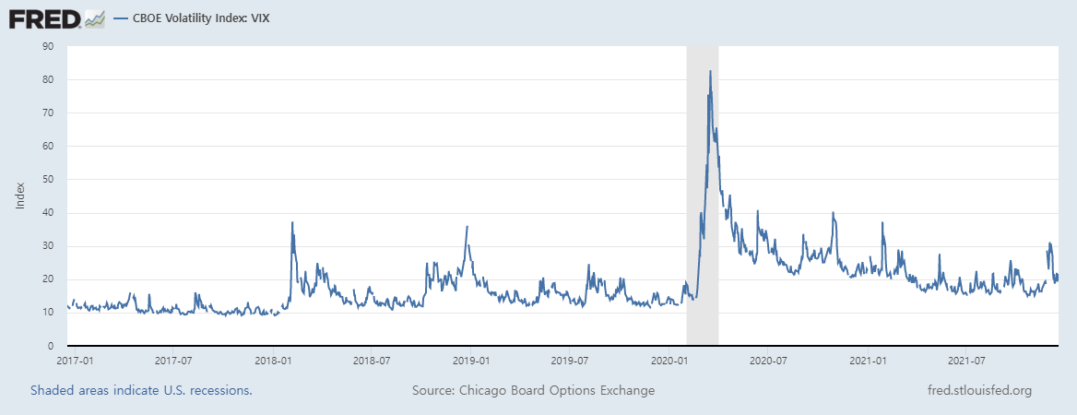
STEP 2
2
Security Selection & Backtesting Quant
Buy & Hold
주식을 일정 기간 장기보유한 후 매도 하는 전략
벤치마크 : 코스피 지수
투자전략 : 100% 일시 매수 후 일정기간 경과 후 전량 매도
투자기간 설정 : 2009.1.1.~2019.12.31.
(10년, 코로나 이상치를 제외 기간 설정)
CAGR | 연 복리수익률
MDD | 최대손실가능수익률=(최고가-최저가)/최고가
Sharp Ratio | (펀드수익률-벤치마크수익률)/(해당펀드수익률표준편차)
Notes:
빅스 지수 간단 설명

Slide 28
STEP 2
2
Security Selection & Backtesting Quant
Buy & Hold
1. F_Score 6점 이상 86기업 추출 후 기간별 벤치마크 이상 기업 추출
※ 벤치마크 : 코스피지수
기간별 벤치마크수익률
기간별 벤치마크 수익률 이상 F-Score 기업 수
 | CAGR | Sharpe | MDD
1년 | 9.58 | 0.8 | 15.17
3년 | 2.83% | 0.29 | 26.50%
5년 | 2.74% | 0.28 | 26.50%
10년 | 6.12% | 0.45 | 26.50%
F-Score | 9 | 8 | 7 | 6
1년 | 1 | 3 | 13 | 7
3년 | 0 | 1 | 11 | 14
5년 | 0 | 2 | 12 | 18
10년 | 0 | 1 | 7 | 15

Slide 29
STEP 2
2
Security Selection & Backtesting Quant
Buy & Hold
2. 벤치마크 이상 기업 재 추출 후 년도별 상위 6종목 선정
※ 벤치마크 : 코스피지수
기간(1년) : 2019.1.1. ~ 2019.12.31.(1년)
회사명 | Z(K2) Score | F Score | 시총(10억) | CAGR(%) | Sharpe | MDD(%) | 벤치마크
(주)이월드 | 0.743639046 | 7 | 757 | 117.59 | 1.38 | 28.48 | 9.58%
(주)큐로 | -6.239858988 | 7 | 161 | 116.7 | 1.71 | 35.58 | 9.58%
범양건영(주) | -3.628582422 | 7 | 81 | 115.56 | 1.69 | 32.26 | 9.58%
하이트진로홀딩스(주) | -3.970667495 | 7 | 313 | 96.23 | 1.62 | 18.22 | 9.58%
세하(주) | -10.28327086 | 7 | 74 | 85.81 | 1.52 | 24.84 | 9.58%
하이트진로(주) | -2.078810044 | 6 | 2067 | 85.19 | 2.41 | 11.89 | 9.58%
기간(3년) : 2017.1.1. ~ 2019.12.31.(3년)
회사명 | Z(K2) Score | F Score | 시총(10억) | CAGR(%) | Sharpe | MDD(%) | 벤치마크
삼일제약(주) | -1.70150653 | 6 | 137 | 40.98 | 0.81 | 68.85 | 2.83%
삼화전기(주) | -0.50298177 | 7 | 102 | 37.73 | 0.79 | 73.73 | 2.83%
(주)이월드 | 0.74363905 | 7 | 757 | 29.9 | 0.72 | 36.8 | 2.83%
삼성엔지니어링(주) | -2.06584643 | 9 | 3,763 | 23.33 | 0.75 | 28.22 | 2.83%
(주)넥스트사이언스 | -12.0384449 | 6 | 230 | 23.03 | 0.65 | 81.25 | 2.83%
코스모화학(주) | -9.09307016 | 6 | 160 | 21.45 | 0.63 | 85.63 | 2.83%

Slide 30
STEP 2
2
Security Selection & Backtesting Quant
Buy & Hold
2. 벤치마크 이상 기업 재 추출 후 상위 6종목 선정
※ 벤치마크 : 코스피지수
기간(5년) : 2015.1.1. ~ 2019.12.31.(5년)
회사명 | Z(K2) Score | F Score | 시총(10억) | CAGR(%) | Sharpe | MDD(%) | 벤치마크
(주)이월드 | -12.0384 | 6 | 230 | 35.62 | 0.78 | 81.25 | 2.74%
(주)큐로 | -1.70151 | 6 | 137 | 34.76 | 0.77 | 68.85 | 2.74%
범양건영(주) | -1.5051 | 7 | 177 | 32.78 | 0.87 | 44.59 | 2.74%
하이트진로홀딩스(주) | 0.743639 | 7 | 757 | 27.87 | 0.68 | 59.49 | 2.74%
세하(주) | -0.50298 | 7 | 102 | 26.65 | 0.68 | 73.73 | 2.74%
하이트진로(주) | -1.51397 | 6 | 57 | 16.68 | 0.57 | 43.98 | 2.74%
기간(10년) : 2009.1.1. ~ 2019.12.31.(10년)
회사명 | Z(K2) Score | FScore | 시총(10억) | CAGR(%) | Sharpe | MDD(%) | 벤치마크
삼일제약(주) | 0.743639046 | 7 | 757 | 33.33% | 0.75 | 84.33% | 6.12%
삼화전기(주) | -2.078810044 | 6 | 2,067 | 28.12% | 0.31 | 51.64% | 6.12%
(주)이월드 | -0.221016259 | 6 | 53 | 20.60% | 0.62 | 73.32% | 6.12%
삼성엔지니어링(주) | -1.829412987 | 8 | 247 | 17.83% | 0.58 | 64.09% | 6.12%
(주)넥스트사이언스 | -0.838248560 | 8 | 74 | 17.83% | 0.58 | 64.09% | 6.12%
코스모화학(주) | -1.701506528 | 6 | 137 | 15.75% | 0.53 | 80.51% | 6.12%

Slide 31
STEP 2
2
Security Selection & Backtesting Quant
Buy & Hold
3. 비교 분석후 최종 6종목 선정
※ 벤치마크 : 코스피지수
회사명 | Z(K2) Score | FScore | 시총(10억) | CAGR(%) | Sharpe | MDD(%) | 벤치마크
(주)이월드 | 0.743639046 | 7 | 757 | 33.33% | 0.75 | 84.33% | 6.12%
하이트진로(주) | -2.078810044 | 6 | 2,067 | 28.12% | 0.31 | 51.64% | 6.12%
(주)한익스프레스 | -0.221016259 | 6 | 53 | 20.60% | 0.62 | 73.32% | 6.12%
코오롱글로벌(주) | -1.829412987 | 8 | 247 | 17.83% | 0.58 | 64.09% | 6.12%
영화금속(주) | -0.838248560 | 8 | 74 | 17.83% | 0.58 | 64.09% | 6.12%
삼일제약(주) | -1.701506528 | 6 | 137 | 15.75% | 0.53 | 80.51% | 6.12%

Slide 32
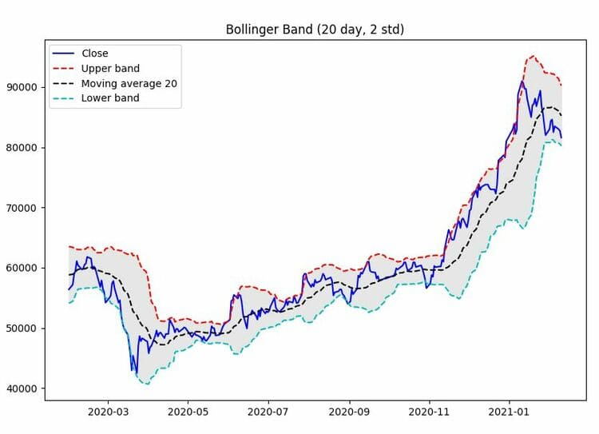
STEP 2
2
Security Selection & Backtesting Quant
Bollinger Bands
주가가 이동평균선 중심으로 표준편차 범위 안에서
움직인다는 전제로 개발
투자전략 : 3가지 선으로 묶여 있음
중심선 (20일 이평선). 상한선, 하한선
빨간선초과 : SELL,
파란선미만 : BUY
추세 : Prophet으로 추세 예측 및 VIX지수로 시황 판단
실적 : 한국상장협의회 자료 전년대비 실적 조회 후 기간 선정 및 적용
수급 : 외국인 수급

Slide 33
STEP 2
2
Security Selection & Backtesting Quant
Bollinger Bands
1. F_Score 6점 이상 86기업 추출
기간별 누적수익률(Accunulated return) 벤치마크 이상 기업 추출
※ 벤치마크 : 코스피지수
기간별 벤치마크수익률
기간별 벤치마크 누적수익률 이상 F_Score 기업 수
 | Accunulated return
1년 | 9.58
3년 | 2.83%
5년 | 2.74%
10년 | 6.12%
F-Score | 9 | 8 | 7 | 6
1년 | 0 | 1 | 4 | 5
3년 | 1 | 4 | 11 | 22
5년 | 0 | 3 | 17 | 21
10년 | 0 | 2 | 10 | 12

Slide 34
STEP 2
2
Security Selection & Backtesting Quant
Bollinger Bands
2. 벤치마크 이상 기업 재 추출 후 상위 6종목 선정
※ 벤치마크 : 코스피지수(같은기간)
기간(1년) : 2019.1.1. ~ 2019.12.31.(1년)
회사명 | Z(K2) Score | F Score | 시총(10억) | 누적수익률 | 벤치마크
진흥기업(주) | -2.5333 | 6 | 339 | 1.8346 | 1.309
금호산업(주) | -1.1339 | 7 | 418 | 1.6376 | 1.309
(주)이월드 | 0.7436 | 7 | 757 | 1.6363 | 1.309
(주)우진 | -3.3273 | 6 | 85 | 1.5054 | 1.309
하이트진로(주) | -2.0788 | 6 | 2,067 | 1.4944 | 1.309
(주)티비에이치글로벌 | -3.0254 | 6 | 57 | 1.4911 | 1.309
기간(3년) : 2017.1.1. ~ 2019.12.31.(3년)
회사명 | Z(K2)Score | FScore | 시총(10억) | 누적수익률 | 벤치마크
금호산업(주) | -1.1339 | 7 | 418 | 3.1884 | 1.0911
(주)이월드 | 0.7436 | 7 | 757 | 2.0338 | 1.0911
하이트진로(주) | -2.0788 | 6 | 2,067 | 1.9585 | 1.0911
진흥기업(주) | -2.5333 | 6 | 339 | 1.9271 | 1.0911
팬오션(주) | -2.2387 | 6 | 2,430 | 1.9049 | 1.0911
(주)지에스글로벌 | -3.0329 | 6 | 183 | 1.6674 | 1.0911

Slide 35
STEP 2
2
Security Selection & Backtesting Quant
Bollinger Bands
2. 벤치마크 이상 기업 재 추출 후 상위 6종목 선정
※ 벤치마크 : 코스피지수
기간(5년) : 2015.1.1. ~ 2019.12.31.(5년)
회사명 | Z(K2)Score | FScore | 시총(10억) | 누적수익률 | 벤치마크
동아에스티(주) | 0.6382 | 7 | 1,005 | 2.7016 | 1.1675
동원수산(주) | -2.5473 | 7 | 47 | 2.5202 | 1.1675
금호산업(주) | -1.1339 | 7 | 418 | 2.4185 | 1.1675
(주)코아스 | -5.0357 | 8 | 40 | 2.3023 | 1.1675
팬오션(주) | -2.2387 | 6 | 2,430 | 2.2602 | 1.1675
하이트진로(주) | -2.0788 | 6 | 2,067 | 2.2187 | 1.1675
기간(10년) : 2009.1.1. ~ 2019.12.31.(10년)
회사명 | Z(K2)Score | FScore | 시총(10억) | 누적수익률 | 벤치마크
동원수산(주) | -2.5473 | 7 | 47 | 7.3645 | 1.5781
(주)에스지글로벌 | 0.4665 | 6 | 78 | 5.0483 | 1.5781
(주)대창 | -1.5188 | 6 | 130 | 4.6643 | 1.5781
(주)동방 | -4.7755 | 7 | 52 | 3.1140 | 1.5781
동아에스티(주) | 0.6382 | 7 | 1,005 | 2.8453 | 1.5781
(주)코아스 | -5.0357 | 8 | 40 | 2.7141 | 1.5781

Slide 36
STEP 2
2
Security Selection & Backtesting Quant
Bollinger Bands
최종선정기업
회사명 | Z(K2)Score | FScore | 시총(10억) | 누적수익률 | 벤치마크
동원수산(주) | -2.5473 | 7 | 47 | 7.3645 | 1.5781
(주)에스지글로벌 | 0.4665 | 6 | 78 | 5.0483 | 1.5781
(주)대창 | -1.5188 | 6 | 130 | 4.6643 | 1.5781
(주)동방 | -4.7755 | 7 | 52 | 3.1140 | 1.5781
동아에스티(주) | 0.6382 | 7 | 1,005 | 2.8453 | 1.5781
(주)코아스 | -5.0357 | 8 | 40 | 2.7141 | 1.5781

Slide 37
STEP 2
2
. Security Selection & Backtesting Quant
Buy & Hold & Bollinger Bands
Buy & Hold , Bollinger Bands 공통 고수익 기업 :
이월드, 하이트진로
WEB
자동화 (Buy & Hold )
Notes:
이 시점에서 우리의 웹(수고했다)을 잠시 화면공유

Slide 38
STEP 2
2
Security Selection & Backtesting Quant
Quantstats
https://github.com/ranaroussi/quantstats
회사명 | CAGR(%) | Sharpe | MDD(%)
효성티앤씨(주) | 0.27 | 0.74 | -0.68
(주)한진중공업홀딩스 | 0.18 | 0.41 | -0.99
코스맥스비티아이 | 0.17 | 0.56 | -0.91
백광산업 | 0.16 | 0.54 | -0.7
(주)세아제강 | 0.15 | 0.55 | -0.61
일동제약 | 0.15 | 0.53 | -0.64

Slide 39
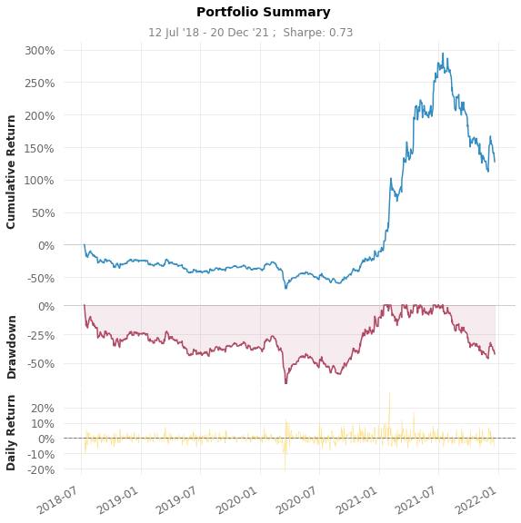
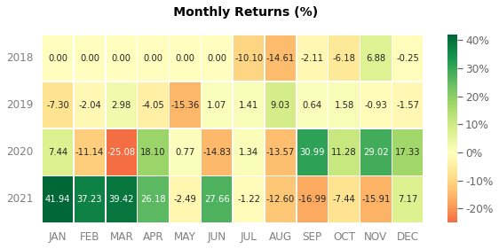
STEP 2
2
Security Selection & Backtesting Quant
Quantstats
시각화

Slide 40
STEP 2
2
Security Selection & Backtesting Quant
Quantstats
주요지표
Strategy ------------------ ---------- Start Period 2018-07-13 End Period 2021-12-20 Risk-Free Rate 0.0% Time in Market 92.0% Cumulative Return 127.14% CAGR﹪ 26.92% Sharpe 0.73 Sortino 1.19 Sortino/√2 0.84 Omega 1.15 Max Drawdown -67.82% Longest DD Days 914 Gain/Pain Ratio 0.15 Gain/Pain (1M) 0.67 | Payoff Ratio 1.16 Profit Factor 1.15 Common Sense Ratio 1.5 CPC Index 0.67 Tail Ratio 1.3 Outlier Win Ratio 4.71 Outlier Loss Ratio 3.15 MTD 7.17% 3M -26.6% 6M -35.49% YTD 154.98% 1Y 151.45% 3Y (ann.) 44.07% 5Y (ann.) 26.92% 10Y (ann.) 26.92% All-time (ann.) 26.92% Avg. Drawdown -11.03% Avg. Drawdown Days 75 Recovery Factor 1.87 Ulcer Index 0.34 Serenity Index 0.21

Slide 41
STEP 2
2
Security Selection & Backtesting Quant
시사점
가능한 모든 지표와 시각화를 WEB에서 구현해주는 도구
코드 분석에 시간이 많이 걸림
이전 도구들로 기업 선별이 가능하므로, 본 도구의 상용화 연구는 과제로 남김
Notes:
웹 가능

Slide 42
STEP 3
2
Prediction
전략
LSTM (Long / Short Term Memory)
Prophet
강화학습 (Reinforcement Learning)
볼린저밴드 (Bollinger Bands)

Slide 43
STEP 3
2
Prediction
전략
기간
백테스트 기간과 동일 기간(2009.1.1. ~ 2019.12.31. ) 내 모델 검증
※ 벤치마크 : 코스피지수
회사명 | Z(K2) Score | FScore | 시총(10억) | CAGR(%) | Sharpe | MDD(%) | 벤치마크
(주)이월드 | 0.743639046 | 7 | 757 | 33.33% | 0.75 | 84.33% | 6.12%
하이트진로(주) | -2.078810044 | 6 | 2,067 | 28.12% | 0.31 | 51.64% | 6.12%
(주)한익스프레스 | -0.221016259 | 6 | 53 | 20.60% | 0.62 | 73.32% | 6.12%
코오롱글로벌(주) | -1.829412987 | 8 | 247 | 17.83% | 0.58 | 64.09% | 6.12%
영화금속(주) | -0.838248560 | 8 | 74 | 17.83% | 0.58 | 64.09% | 6.12%
삼일제약(주) | -1.701506528 | 6 | 137 | 15.75% | 0.53 | 80.51% | 6.12%

Slide 44
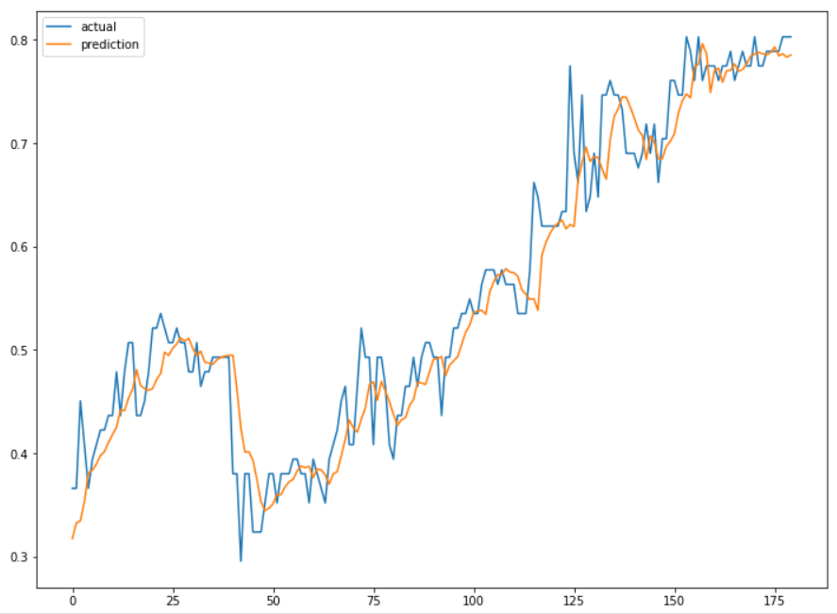
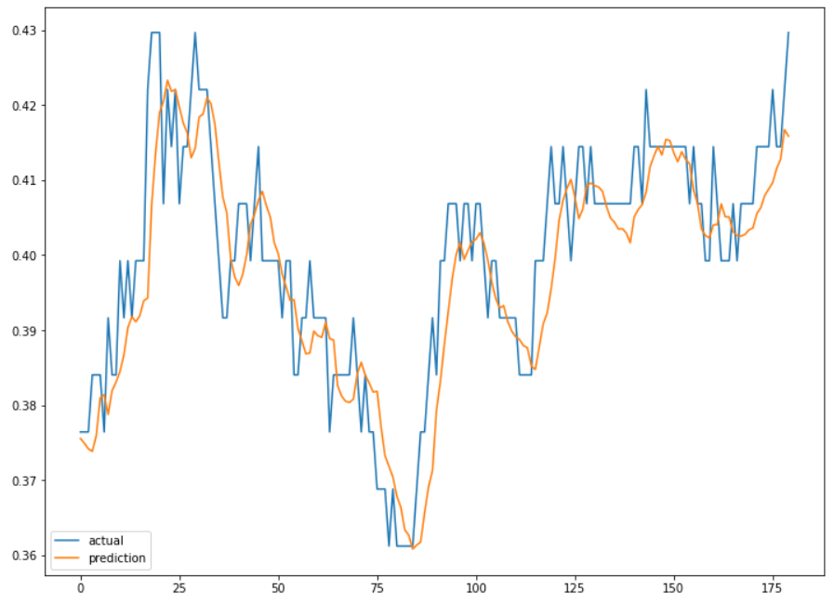
STEP 3
2
Prediction
LSTM : T+1 예측
Data : 증권사 API 분단위 데이터 (Intra Data) / 기간 : 2019.12.10.이후 t-20부터 t+1예측을 위한 기간
한익스프레스
이월드

Slide 45
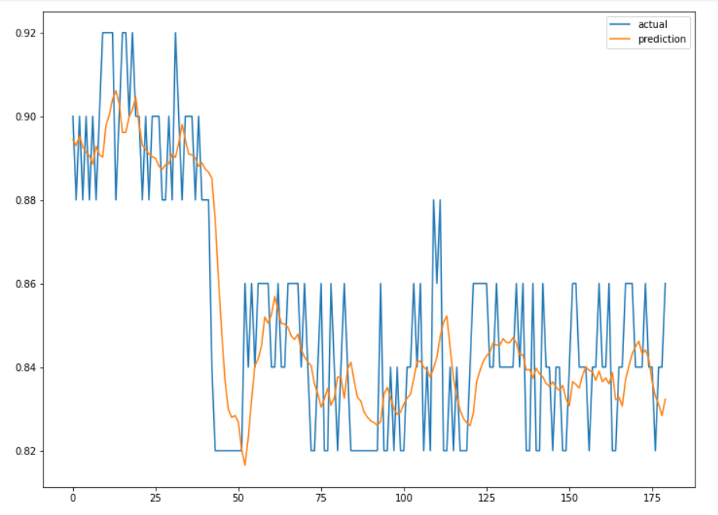
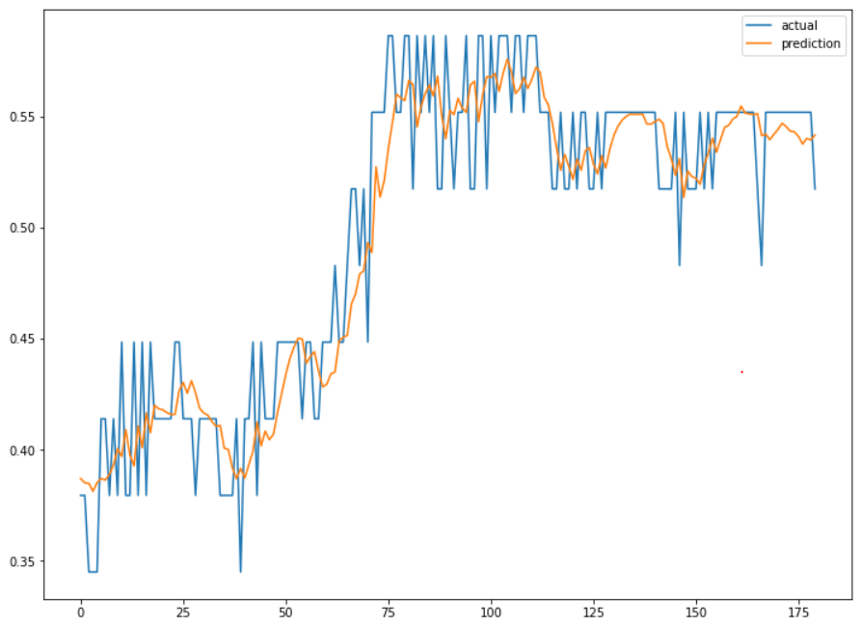
STEP 3
2
Prediction
LSTM : T+1 예측
하이트진로
영화금속

Slide 46
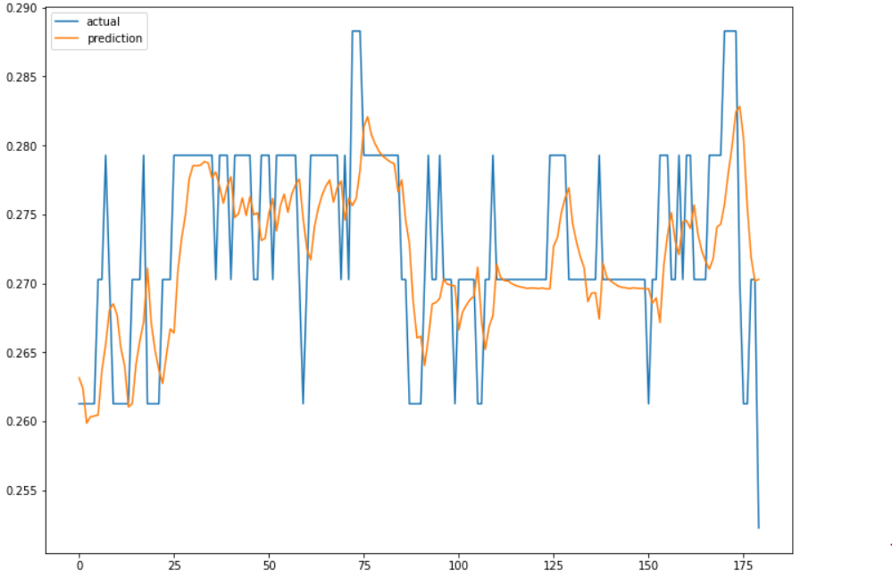
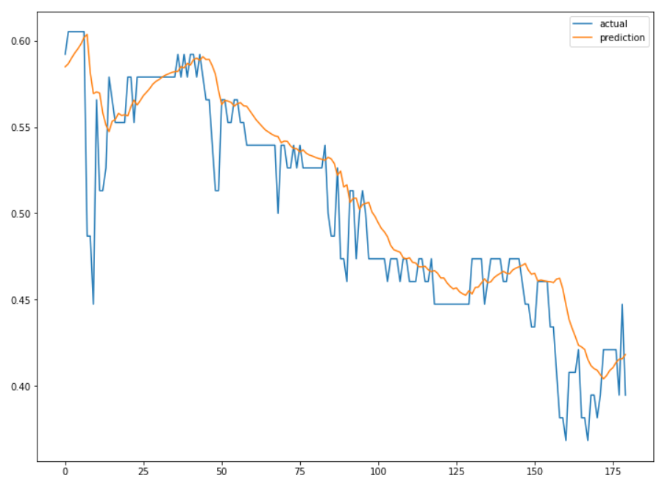
STEP 3
2
Prediction
LSTM : T+1 예측
삼일제약
코오롱글로벌

Slide 47
STEP 3
2
Prediction
LSTM : T+1 예측
시사점:
파라미터 조정 및 추가 변수의 필요성을 과제로 남김

Slide 48
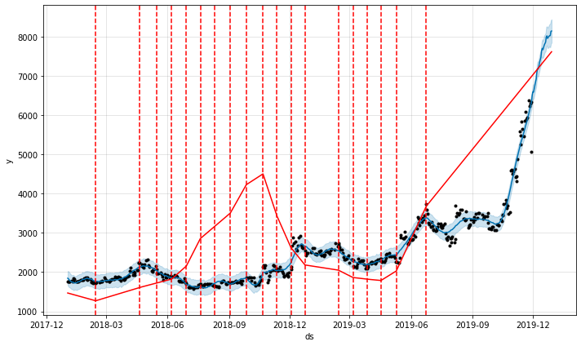
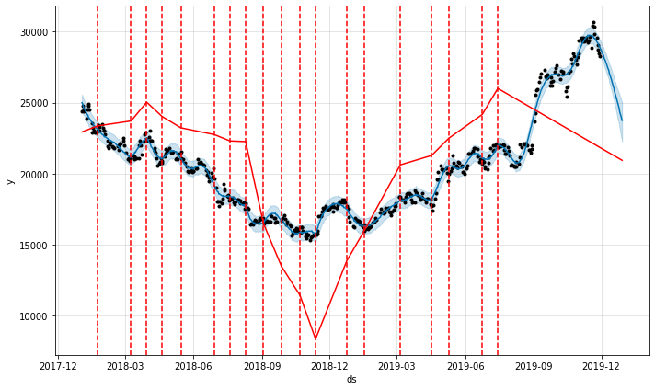
STEP 3
2
Prediction
Prophet : 추세예측
Data : 일별데이터
기간 : 23개월(2018.1.1.~2019.11.30) + 예측치 1개월(2019.12)
이월드
하이트진로

Slide 49
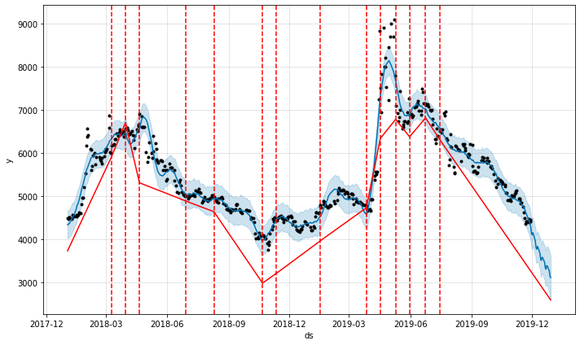
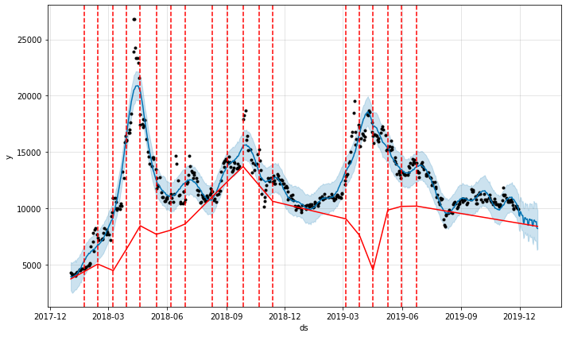
STEP 3
2
Prediction
Prophet : 추세예측
Data : 일별데이터
기간 : 23개월(2018.1.1.~2019.11.30) + 예측치 1개월(2019.12)
한일익스프레스
삼일제약

Slide 50
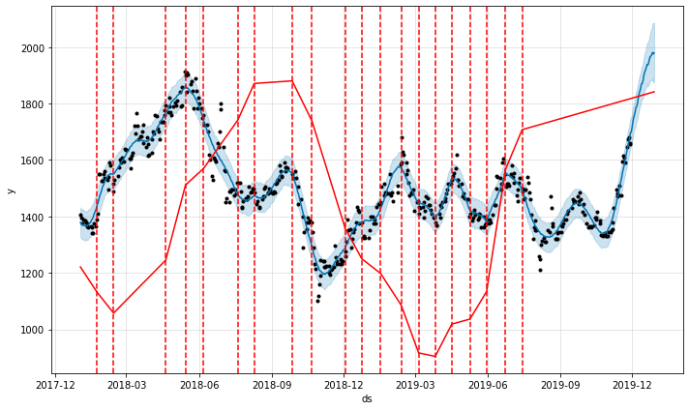
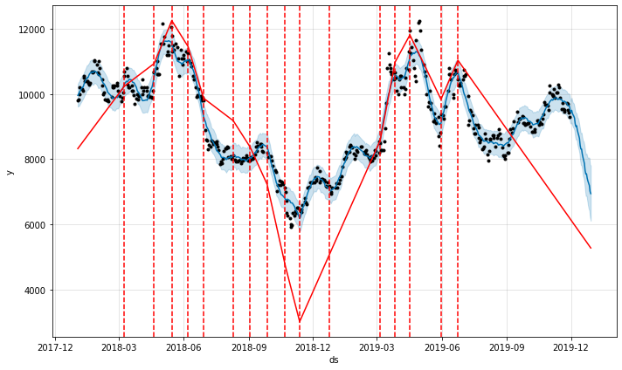
STEP 3
2
Prediction
Prophet : 추세예측
Data : 일별데이터
기간 : 23개월(2018.1.1.~2019.11.30) + 예측치 1개월(2019.12)
영화금속
코오롱글로벌

Slide 51
STEP 3
2
Prediction
Prophet : 추세예측
서사점:
RMSE 값을 낮추기 위한 파라미터 조정 필요
Change-point 이용한 추세 예측은 활용 할 만 함

Slide 52
STEP 3
2
Prediction
강화학습(Reinforcement learning)
기간 : 10년(2009.1.1.~2019.12.30.) / train : test = 7 : 3
투자금액 : 5천만원
기업 : 추출 6기업 두 그룹으로 나누어 진행

Slide 53
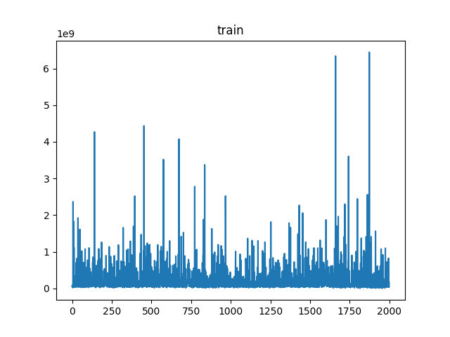
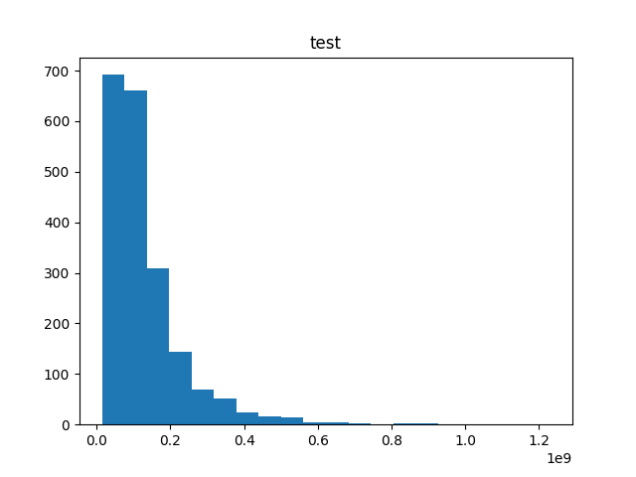
STEP 3
2
Prediction
강화학습(Reinforcement learning)
그룹 1
회사명 | Z(K2) Score | FScore | 시총(10억) | CAGR(%) | Sharpe | MDD(%) | 벤치마크
(주)이월드 | 0.743639046 | 7 | 757 | 33.33% | 0.75 | 84.33% | 6.12%
하이트진로(주) | -2.078810044 | 6 | 2,067 | 28.12% | 0.31 | 51.64% | 6.12%
삼일제약(주) | -1.701506528 | 6 | 137 | 15.75% | 0.53 | 80.51% | 6.12%
train_average reward | ￦267,837,293
min | ￦5,988,832
max | ￦6,444,161,146
train_average reward | ￦131,601,775
min | ￦14,414,176
max | ￦1,229,983,601

Slide 54
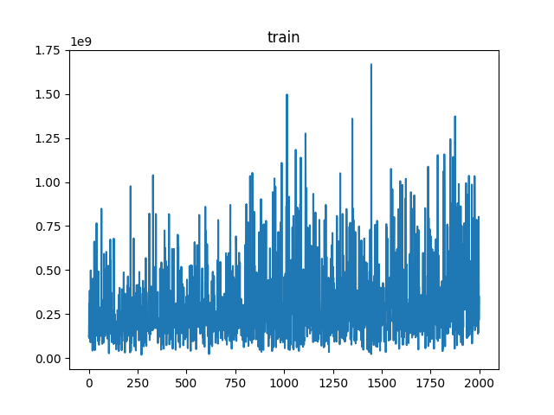
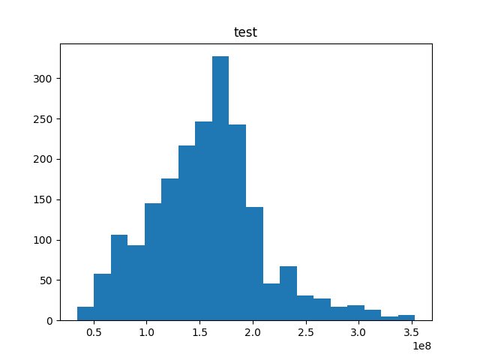
STEP 3
2
Prediction
강화학습(Reinforcement learning)
그룹 2
회사명 | Z(K2) Score | FScore | 시총(10억) | CAGR(%) | Sharpe | MDD(%) | 벤치마크
(주)한익스프레스 | -0.221016259 | 6 | 53 | 20.60% | 0.62 | 73.32% | 6.12%
코오롱글로벌(주) | -1.829412987 | 8 | 247 | 17.83% | 0.58 | 64.09% | 6.12%
영화금속(주) | -0.838248560 | 8 | 74 | 17.83% | 0.58 | 64.09% | 6.12%
train_average reward | ￦305,632,305
min | ￦17,750,308
max | ￦1,668,796,224
train_average reward | ￦156,595,121
min | ￦34,307,397
max | ￦353,097,755

Slide 55
STEP 3
2
Prediction
강화학습(Reinforcement learning)
서사점:
상대적 좋은 수익을 내지만 검증되지 않는 부분이 있어 지속 연구 요망

Slide 56
STEP 3
2
Prediction
볼린저밴드 (Bollinger Bands)
누적수익률 Accunulated return | 1년 | 3년 | 5년 | 10년
회사명 | 2019.1.1.~2019.12.31 | 2017.1.1.~2019.12.31 | 2015.1.1.~2019.12.31 | 2009.1.1.~2019.12.31
(주)이월드 | 1.6363 | 2.0338 | 2.0932 | 2.3753
하이트진로(주) | 1.4944 | 1.9585 | 2.2187 | 1.9102
(주)한익스프레스 | 0.7516 | 0.5051 | 0.3330 | 0.4453
코오롱글로벌(주) | 1.2419 | 1.1333 | 1.0260 | 0.5321
영화금속(주) | 1.0109 | 0.8256 | 1.2012 | 2.6442
삼일제약(주) | 0.8193 | 1.5487 | 1.5609 | 1.3937
코스피(벤치마크) | 1.0309 | 1.0911 | 1.1675 | 1.5781

Slide 57
STEP 3
2
Prediction
서사점:
벤치마크 대비 좋은 수익률 내고 있음. 차후 이평선, 표준편차 조정 가능
설명 가능한 모델로서 Forecasting 선정

Slide 58
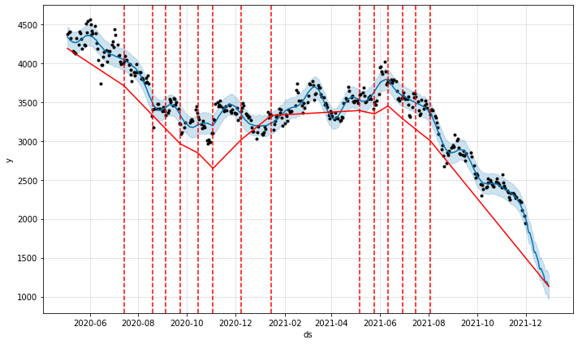
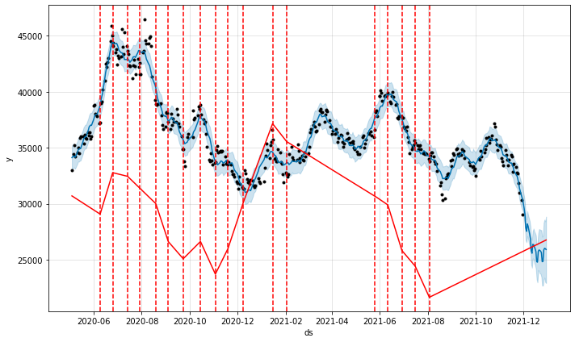
STEP 4
2
Forecasting
Prophet : 추세예측
기간 : 2020.5.1.~현재(코로나 이상치 제외 후 경기 회복기간 선정)
이월드
하이트진로
58

Slide 59
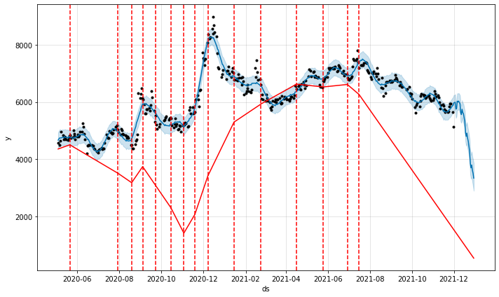
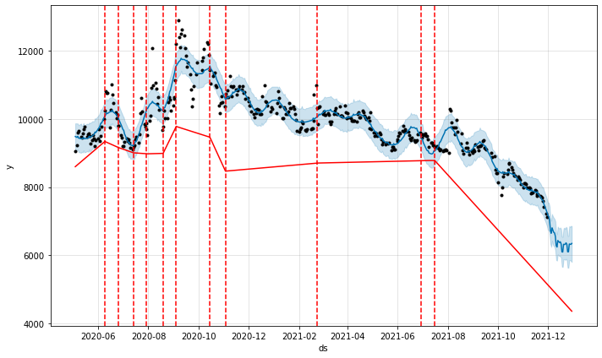
STEP 4
2
Forecasting
Prophet : 추세예측
기간 : 2020.5.1.~현재(코로나 이상치 제외 후 경기 회복기간 선정)
한일익스프레스
삼일제약
59

Slide 60
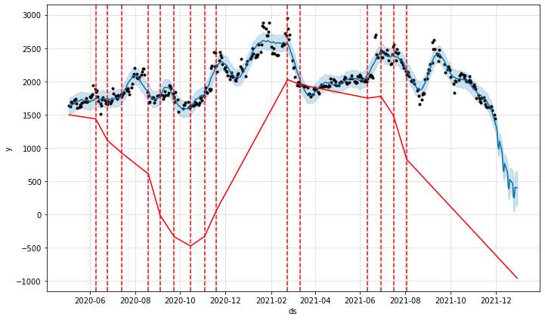
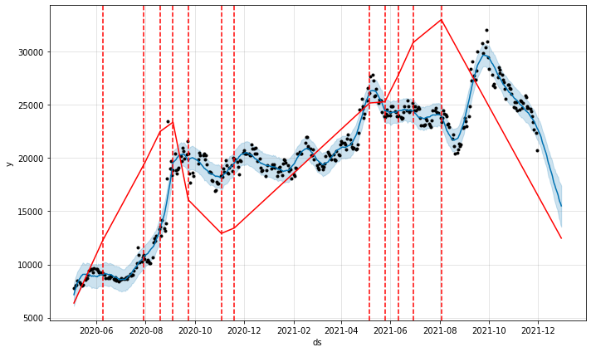
STEP 4
2
Forecasting
Prophet : 추세예측
기간 : 2020.5.1.~현재(코로나 이상치 제외 후 경기 회복기간 선정)
영화금속
코오롱글로벌
60

Slide 61
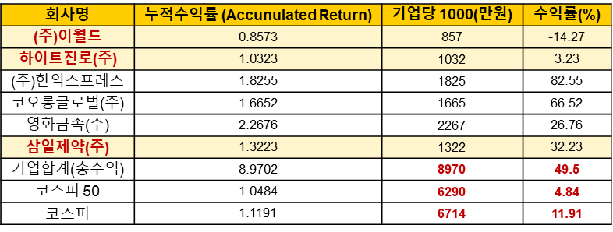
STEP 4
2
Forecasting
볼린저밴드 (Bollinger Bands)
기간 : 2020.5.1.~현재(코로나 이상치 제외 후 경기 회복기간 선정)
바이 앤 홀드 백테스팅
Prophet는 하이트진로 제외하고는 하향 예측이므로 투자 주의 요망
6개 기업에 1천만원씩 동기간 투자
총 수익률 49.5%(불확실성 대비 분산투자)
분산투자 효과로약 50%의 총 수익률
수수료 때문에 약간 낮을 것

Slide 62
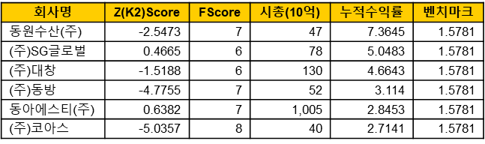
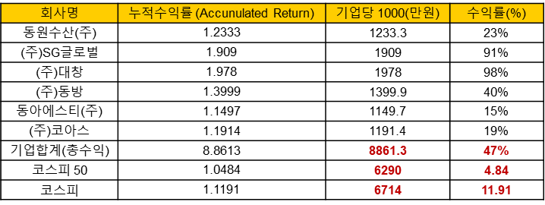
STEP 4
2
Forecasting
볼린저밴드 (Bollinger Bands)
볼린저밴드 백테스팅
6개 기업에 1천만원씩 동기간 투자 시 총 수익률 47%(불확실성 대비 분산투자)

Slide 63
Conlusion
3

Slide 64
3
가설설정 : 수익률의 상대성에 대해
귀무가설(H0) : ‘상대적 부실기업과 건전기업간의 수익률 차이가 없다’가 기각된 후
대립가설(H1) : ‘상대적 부실기업과 건전기업간의 수익률 차이가 있다’가 채택

Slide 65
Overall Project Summary
3
본 프로젝트는 시장수익률보다 수익률이 높은 기업을 발굴하고자 본 과정을 수행함
Step 1
먼저 선구자들의 논문들을 통하여 기업 재무비율의 중요성을 인식
투자 유니버스 코스피 789개 기업을 선정함
데이터들을 한국상장기업협회로부터 총 28개의 재무자료 획득
재무자료를 통해 K2스코어 변수를 계산
상대적부실, 유보, 건전기업을 분류
t-검정을 통해 통계자료의 유효성을 검증
재무자료를 통해 F스코어변수 계산

Slide 66
Overall Project Summary
3
Step 2 Security Selection & Quant
상대적 부실 + 유보 기업 중 6점 이상 기업 86개를 선정
2009.1.1.~2019.12.31.기간 선정(코로나 이상치 이전 10년)
기간 내 1,3,5,10년 동안 백테스팅 진행
바이 앤 홀드 (Buy & Hold) 전략
볼린저 밴드 (Bollinger Band) 전략
최종 6개 기업을 선정
만약 이 과정까지 진행시 20%이상의 고수익이 추출 안될 시 다시 처음으로 회귀 후
재무자료, 변수, 파생변수를 추가해 동일한 방식으로 백테스팅까지 진행할 계획.

Slide 67
Overall Project Summary
3
STEP3 Prediction
백테스팅과 동일기간
LSTM, Prophet, 강화학습, 볼린저밴드 4가지 모델에 대한 검증
LSTM은 Intra Data를 사용했으나 예측이 잘 안됨 - 변수에 대한 보완 필요 결론
강화학습은 높은 수익률을 거두었으나 설명 되지 않는 부분이 있어 보완 필요 결론
Prophet을 추세예측도구로 결정
볼린저밴드를 모의투자도구로 결정
STEP4 Forcasting
기간 : 2020.5.1.~2021.12.24.(코로나 이상치 이후 현재까지)
Prophet으로 추세 예측
볼린저밴드로 최종 수익률을 계산
귀무가설이 기각되고 대립가설이 채택됨!

Slide 68
지속과제
3
스코어와 더불어 함께 사용할 수 있는 설명변수 및 파생변수의 추가
LSTM, Prophet에 대한 파라미터 변경 및 예측 정밀도 향상 연구
볼린저 밴드의 정밀한 사용 -이평선과 표준편차 조정
Prophet, VIX(한국형, 세계)지수, 선행지수 연구 등으로 추세 판단
개별 기업에 대한 기간별 실적 조사
외국인 수급 판단
기업분석에 대한 시장모형, KMV 모델의 적용 연구

Slide 69
References & Special Thanks
4

Slide 70
참고문헌
4
참고 논문/문헌:
ALTMAN, E. "Financial Ratios, Discriminant Analysis and the Prediction of Corporate Bankruptcy." Journal of Finance (September 1968)
Altman(1996) 한국기업을 대상 연구 도산예측모형 제시
Joseph Piotroski(2000) "Value Investing: The Use of Historical Financial Statement Information to Separate Winners from Losers"
Treynor, J. L., & Mazuy, K. (1966). Can Mutual Funds Outguess the Market? Harvard Business Review, 4, 131-136.
On Market Timing and Investment Performance. II. Statistical Procedures for Evaluating Forecasting Skills Roy D. Henriksson and Robert C. Merton
The Journal of Business Vol. 54, No. 4 (Oct., 1981), pp. 513-533 (21 pages) Published By: The University of Chicago Press
A Comparative Study on Stock Price Forecasting Models Using LSTM and Bidirectional Neural Networks
Lee, Jong Hyeok (Supervisor Kook, Kwang Ho) Dept. of Software Analysis and Design Graduate School of Seoul National University of Science and Technology
Dtock Price Prediction Using Rainforcement Learning. LEE BOMI .Dept. of Bussiness Informatics Graduate School of Hanyang University
참고 홈페이지:
https://steemit.com/kr/@alphaj/f-score
https://github.com/ranaroussi/quantstats

Slide 71
감사드리고 싶은 분들
4
최지호 백선영 이동현
김태경 교수님 김진숙 교수님 윤종호 교수님
문병선 교수님 하동경 대표님 장승현 이사님
김화랑 대표님 임병철 이사님 최다혜 매니저님
그리고…
전윤범 교수님

Slide 72
알고 가는 것이 아니라, 가다 보니 알게 되었다. - 수필가 조정자, ‘사유와 기적의 길 산티아고를 걸으며‘ 중에서 -
THANK YOU FOR WATCHING!!!

Slide 73
Q&A
TIME

